Slide 1
Säkerhet i NO-undervisningen
3 augusti 2026
Jenny Olander

Slide 2
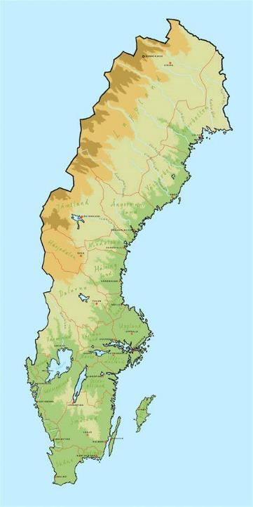
Resurscentrum med stöd
Resurscentrum i naturvetenskapens och teknikens didaktik (NATDID i Norrköping)
Resurscentrum i biologi och bioteknik (Bioresurs i Uppsala)
Kemilärarnas resurscentrum (KRC i Stockholm)
Resurscentrum i teknik (CETIS i Linköping)
Resurscentrum i matematik (NCM i Göteborg)
Nationellt centrum för svenska som andraspråk (Stockholm)
Resurscentrum i fysik (NRCF i Lund)

Slide 3

Frågor om kemikalieval och hantering?
Vad behöver man tänka på när man ska använda kemikalier i undervisningen?
Vilka regler och lagar styr kemikalie-hanteringen?
Vilka förebyggande åtgärder kan minska riskerna?
Avfall – vad går (inte) att hälla ut i vasken?
Image by brgfx on Freepik
Hur riskbedöms elevlaborationer?

Slide 4
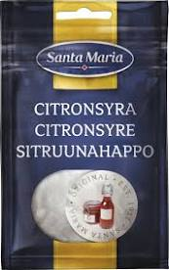
Kemikalier behövs i undervisningen
Ur Centralt innehåll i kemi för åk 4–6 Lgr22
Vanliga kemikalier i hemmet. Deras användning och påverkan på miljön och människan samt hur de är märkta och bör hanteras.
Ur Centralt innehåll i kemi för åk 7–9 Lgr22
Separations- och analysmetoder, till exempel filtrering, fällning,
pH-mätning och identifikation av ämnen.
Observationer och experiment med såväl analoga som digitala verktyg. Formulering av undersökningsbara frågor, planering, utförande, värdering av resultat samt dokumentation med bilder, tabeller, diagram och rapporter.
→ Kommentarmaterial till kursplanen i kemi – grundskolan - Skolverket

Slide 5
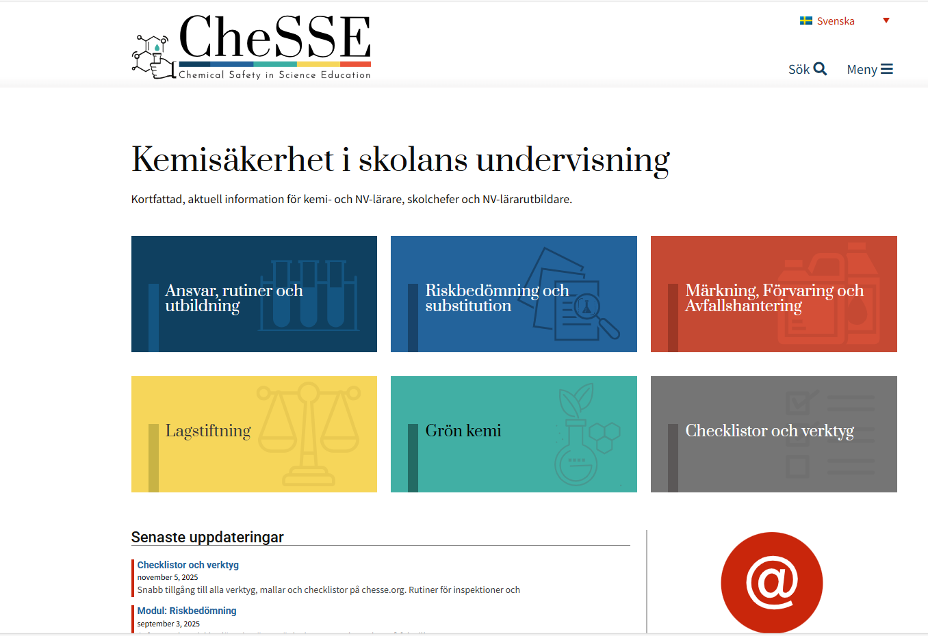


Chesse – hemsida om kemisäkerhet
utvecklat i ERASMUS+-projekt

Slide 6

Kemikalielagstiftningen – vårt ”säkerhetsbälte”
→ https://chesse.org/sv/
Notes:
En EU-förordning: CLP – Faroangivelser (H-fraser) och faropiktogram
Ett EU-direktiv: Avfallsdirektivet (Avfallstrappan)

Slide 7




Nationella myndigheter
med relevant koppling till skolans kemikaliehantering
Myndighetsområde
Arbetsmiljö
Brandfarliga och explosiva ämnen
Yttre miljö och avfall
Ämnesplaner
Information till producenter
      Myndighetsutövning – Författningar med lagar – Allmänna råd – Inspektioner och tillsyn
      Omfattar både arbetet i klassrummet och lärarnas för- och efterarbete.
      Myndigheterna har inte någon skyldighet att aktivt informera.

Slide 8

Arbetsmiljöverket (AV)
Risker i arbetsmiljön 2023:10
Om arbetsutrustning och personlig skyddsutrustning – säker användning AFS 2023:11
Om utformning av arbetsplatser AFS 2023:12
Systematiskt arbetsmiljöarbete (SAM) (AFS 2023:1)
Om planering och organisation av arbetsmiljöarbete – AFS 2023:2
Ny regelstruktur 2025-01-01 – Nya ”AFS:ar”

Slide 9
Tankestopp
Foto: KRC

Slide 10

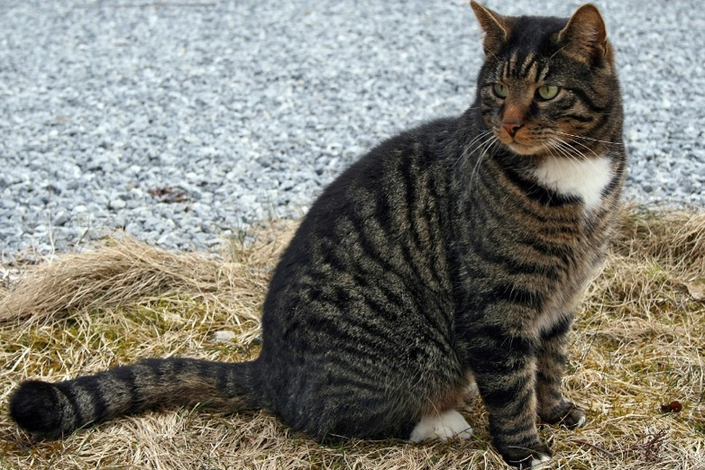
Kemikalier med farliga egenskaper
Foton: Hämtade från commons.wikimedia.org

Slide 11
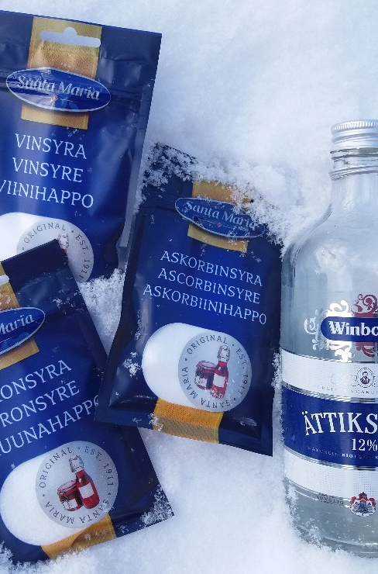



Vardagskemikaliers egenskaper
Syra | Farosymbol | Faroangivelse
Vinsyra |  | Frätande
Ättiksyra |  | Frätande Brandfarlig
Saltsyra |  | Frätande Skadlig
Citronsyra |  | Skadlig
Askorbinsyra |  | Ej märkningspliktig
Ska det bara vara ett surt ämne?
Då är askorbinsyra (C-vitamin) ett bra alternativ.

Slide 12

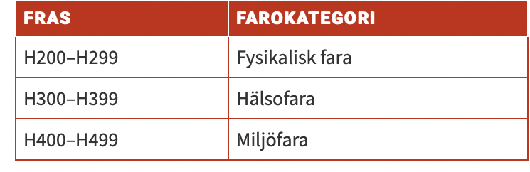
CLP – faropiktogram och faroangivelser (H-fraser)
Till H-fraserna hör några fraser med kompletterande information, till exempel;
EUH066 Upprepad kontakt kan ge torr hud eller hudsprickor.
Kemikalieinspektionen – översikt faroangivelser H-fraser(hazardous)

Slide 13
Särskilt farliga kemikalier (SVHC) – Substitution
Utfasningsämnen | Cancerogena, mutagena och reproduktionshämmande ämnen (CMR) Exempel: fenolftalein (> 1 %), bensin, koboltklorid Särskilt (miljö-)farliga metaller som bly, kadmium, kvicksilver
Prioriterade riskminskningsämnen | Akut giftiga, allergiframkallande och miljöfarliga ämnen. Exempelvis brom, heptan och kopparsulfat.
Kemikalieinspektionen – PRIO-databasen
→ Mer information

Slide 14
Förteckning av kemikalier
6 § AFS 2023:10
Arbetsgivaren ska förteckna de kemiska riskkällor som hanteras eller bildas i verksamheten och ange datum när förteckningen senast uppdaterades. För varje kemisk riskkälla ska det anges
namn,
farliga egenskaper,
var den förvaras, används eller bildas,
om det finns ett hygieniskt gränsvärde eller inte, och
vilka andra bestämmelser* om arbetsmiljö som gäller specifikt för riskkällan.
* Kan vara krav gällande allergiframkallande ämnen, CMR-ämnen eller ämnen som kräver medicinsk kontroll.
Foto: KRC

Slide 15
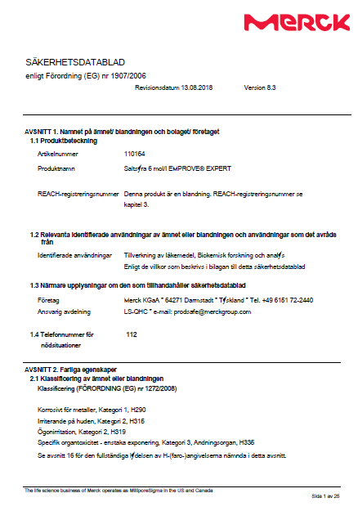
Hur får vi information om kemikaliernas egenskaper?
1 | Namnet på ämnet/blandningen, producent | 9 | Fysikaliska och kemiska egenskaper
2 | Farliga egenskaper inklusive märkning | 10 | Stabilitet och reaktivitet
3 | Sammansättning | 11 | Toxikologisk information
4 | Åtgärder vid första hjälpen | 12 | Ekologisk information
5 | Åtgärder vid brandbekämpning | 13 | Avfallshantering
6 | Åtgärder vid oavsiktliga utsläpp | 14 | Transportinformation
7 | Hantering och lagring | 15 | Gällande föreskrifter
8 | Begränsning av exponeringen/personligt skydd | 16 | Annan information
Säkerhetsdatablad (SDB) VWR, Sigma Aldrich
Kemikaliehanteringssystem (KemRisk, Chemgroup, Klara…)
Riskbedömningsunderlag från KRC:s arbetsmaterial på hemsidan
Exempelförteckning CheSSE.org eller KRC

Slide 16
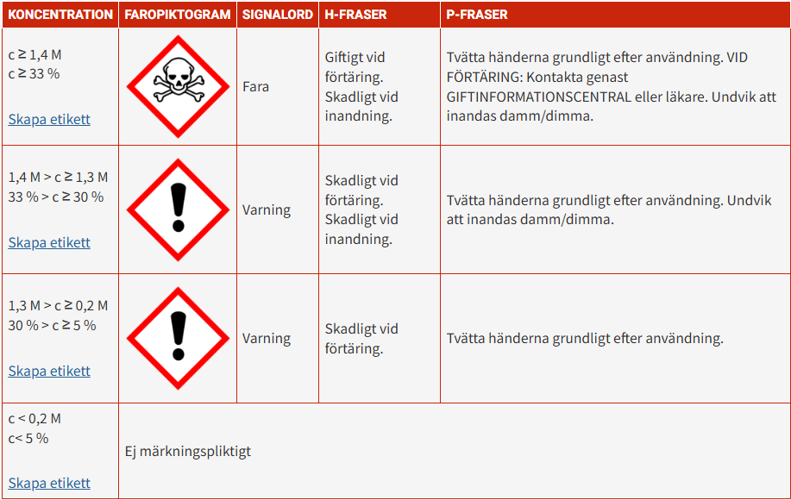
Olika koncentrationer av bariumklorid, BaCl₂
→ CheSSE om märkning

Slide 17
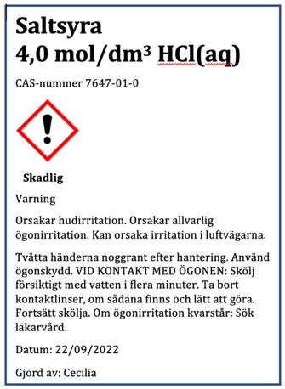
Märkning av kemikalieburkar
Egna lösningar ska märkas med
Produktens namn
Faropiktogram och tilläggstext
Information om produkten är CMR-ämne eller allergiframkallande
Målet är att användaren ska ha rätt information.
Bild: Arbetsmiljöverket
→ etikettgenerator

Slide 18
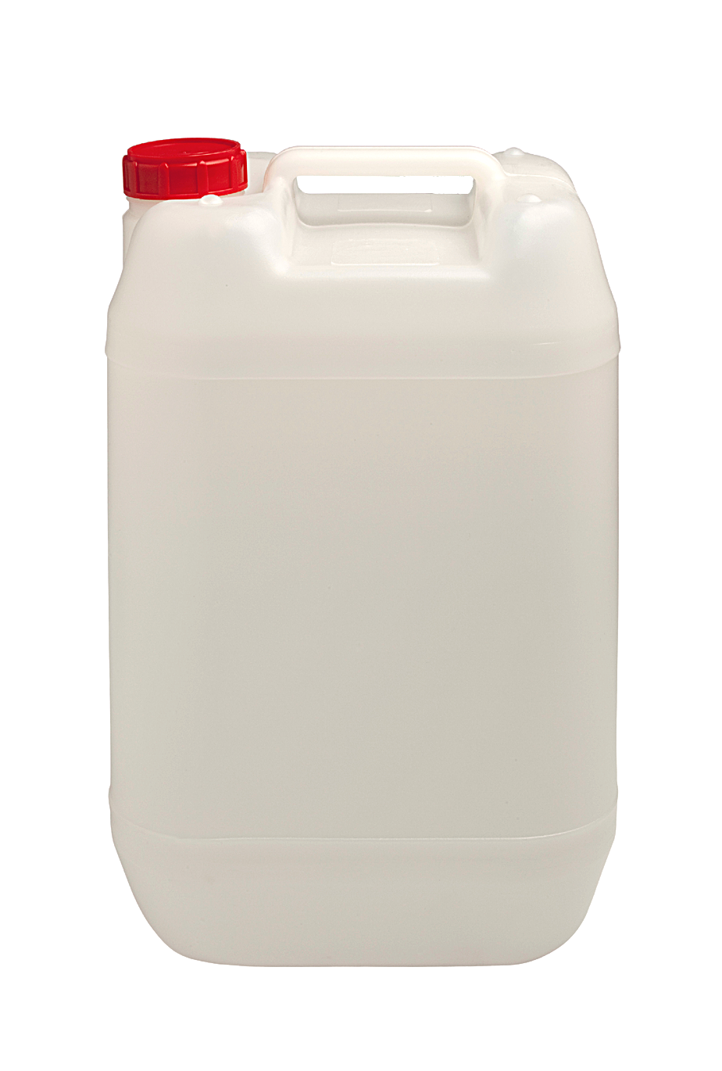
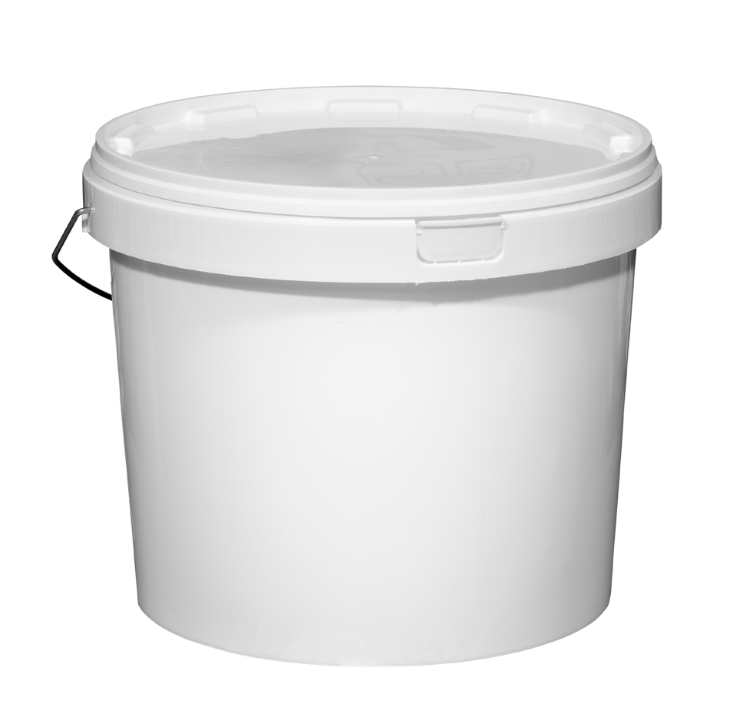



AVFALLSHANTERING – KEMI
ÄR DITT AVFALL I FLYTANDE FORM
YES
JA
NEJ
INNEHÅLLER DET ORGANISKA ÄMNEN?
INNEHÅLLER AVFALLET FAST METALL?
JA
NEJ
JA
NEJ
YES
ÄR AVFALLET HALOGENERAT?
INNEHÅLLER AVFALLET
MILJÖFARLIGA OORGANISKA SALTER?
  ÄR DET PULVER?
ÄR DITT AVFALL GLAS?
O
JA
NEJ
JA
NEJ
JA
NEJ
ÅTERANVÄND METALL
eller
sortera som metallavfall
JA
NEJ
ÄR AVFALLET SURT ELLER BASISKT?
YES
Organiska vätskor (ej halogenerade)
DESTRUERA
i syra
eller förvara i plåtbehållare med lock
ÄR GLASET INTE VÄRMETÅLIGT?
ÅTERVINN i vanlig
källsortering
Halogenerade organiska vätskor
Lösningar av miljöfarliga oorganiska salter
YES
NEUTRALISERA eller SPÄD till
5 < pH < 11,5
HÄLL I VASKEN
Värmetåligt labbglas
c h e s s e . o r g

Slide 19
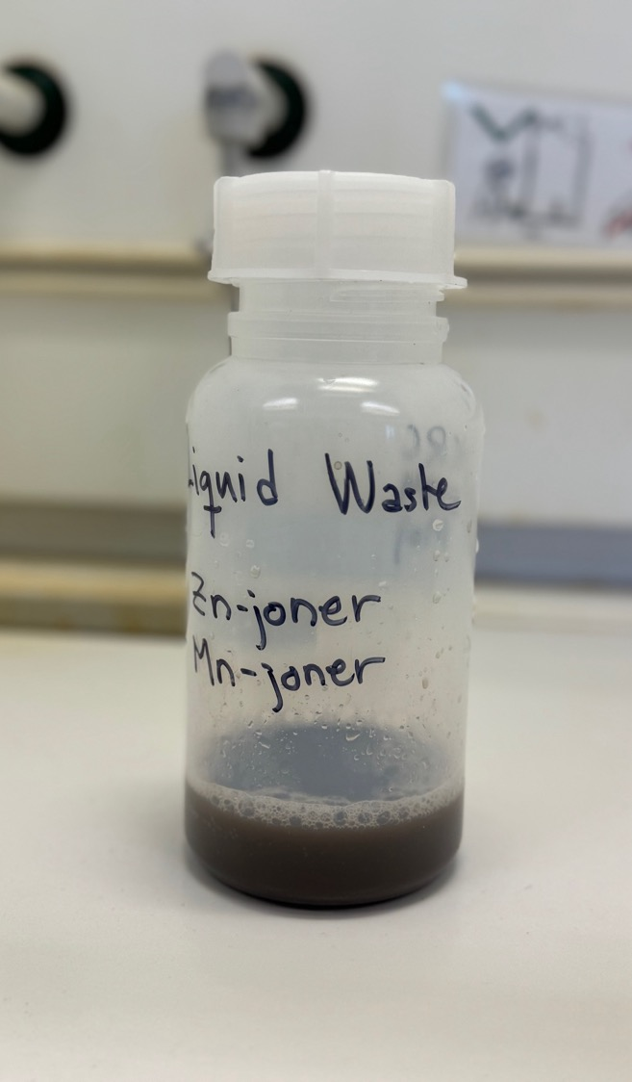

Vad får hällas i avloppet?
Grundprincip – alla lösningar som till sitt kemiska innehåll skiljer sig från normalt hushållsavfall ska skickas till destruktion som farligt avfall.
Exempel på lösningar som får hällas i avloppet.
Katjoner: Na⁺, Mg²⁺ , K⁺, Ca²⁺ , Fe²⁺ , Fe³⁺, Al³⁺ (ej Li⁺ i Gbg)
små volymer av enkla alkoholer, aceton och svaga syror
5 < pH < 11
Exempel hämtat från Gryab (Göteborg)
Notes:
Det är viktigt att vi hanterar det avfall som bildas i NO-och kemiundervisningen på rätt sätt. Grundprincipen är att alla lösningar som inte är hushållsavfall ska skickas till destruktion som farligt avfall. Vissa salter och organiska ämnen kan vi ändå i små volymer hälla ut i avloppet.
Exempel på lösningar som får hällas i avloppet.
Katjoner: Na⁺, Mg²⁺, K⁺, Ca²⁺, Fe²⁺, Fe³⁺, Al³⁺
Li⁺ bör inte hällas ut i avloppet i Göteborg eftersom det används som spårkemikalie i avloppsrören.
Järn- och Aluminiumjoner använder reningsverken som flockningsmedel för att fälla ut exempelvis fosfater och
små volymer av alkoholer, aceton och svaga syror är organiskt lättnedbrytbart material som bakterierna i reningsverken kan ta hand om. Allt som hälls ut måste hålla sig inom pH-intervallet 5 till 11 för att inte förstöra reningsprocesserna.
Det här exemplet är hämtat från Reningsverket i Göteborg (Gryab)

Slide 20
Handlingsplan för utfasning av kemikalier
Kemikalie
Kopparsulfat (< 3 liter 1 M) | Användning | Demonstrationer och laborationer, exempelvis vätskors ledningsförmåga, redoxreaktioner, elektrolys och galvaniska celler samt fällningsreaktioner.
 | Risker | Låg risk vid användning. Lösningar tillreds av ansvarig lärare. Elever använder endast utspädda lösningar. Låg risk vid avfallshantering. Avfall hanteras som oorganiska miljöfarliga metallsalter. Sammantaget låg risk för exponering samt spridning i miljön.
 | Alternativ | Fullgott alternativ existerar inte i nuläget.
 | Utfasning | Kommer att ske då ett fullgott alternativ finns tillgängligt.
Baserad på förslag från Irene Gustafsson, Göteborg, 2021.
→ Mall finns under "Stödmaterial och IB-artiklar om kemisäkerhet

Slide 21
Tankestopp
Foto: KRC

Slide 22
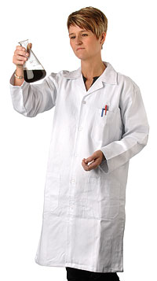
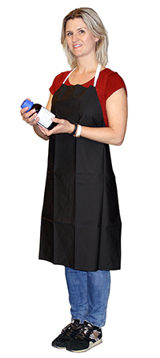
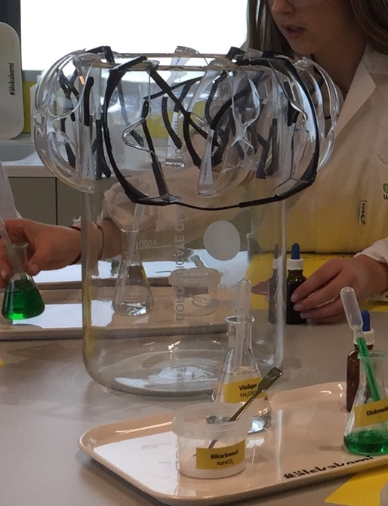

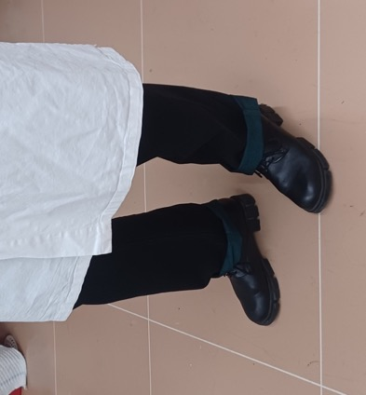
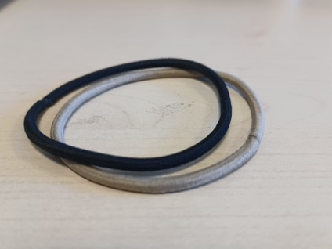
Vilken skyddsutrustning behövs?
Att välja rätt personlig skyddsutrustning (AV)
AFS 2023:11
Ögat med salpetersyra
Ögat med lins
Notes:
Demonstration av ögat

Slide 23
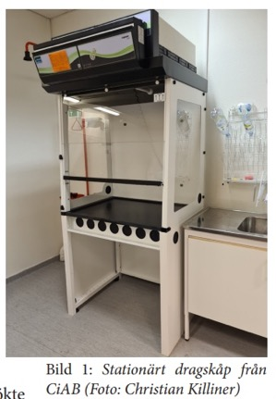
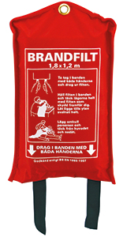


AFS 2023:12 Utformning av arbetsplatsen
Första hjälpen (kap 6, §16–17)
Nöddusch, ögonduschar (Kap 6, §18-21)
Brandsläckare
Brandfiltar
Dragskåp
Skyltning (kap 7 samt bilaga 3)
Nödutgångar
Utrymningsplan
→ Artikel om dragskåp med filter, Killiner, IB1-2022

Slide 24
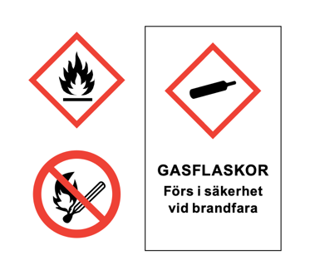
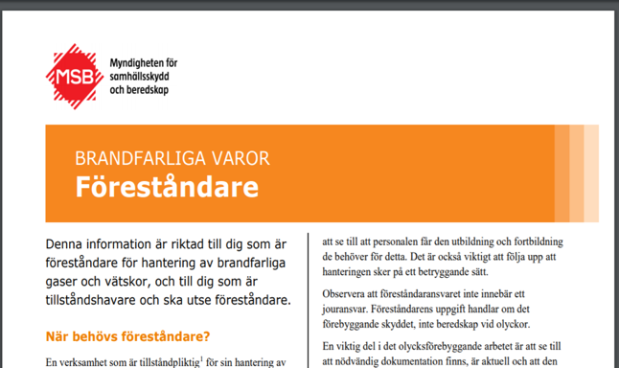
Myndigheten för civilt försvar (MCF)
tidigare MSB
Hantering och förvaring av brandfarliga gaser, vätskor, brandreaktiva och explosiva ämnen MSBFS 2020:1
Om verksamheten har mer än 2 liter gasol
(4 små campingflaskor) behövs tillstånd.
→ MSB: Gasol i skolor
→ Föreståndare för brandfarlig vara

Slide 25
Vad kan vara farligt i aktiviteten?
Fara och risk
Hur stor är sannolikheten att det farliga sker?
Hur riskfylld är aktiviteten?
Notes:
Definitionen av RISK: är kombinationen av sannolikheten för en oönskad händelse (olycka) och vilken konsekvens som händelsen får. Olyckor med enkla konsekvenser tillhör livet eller som kan man motverka dem genom att öva. När man lärt sig att hacka lök är risken mindre att man skär sig på kniven varje gång. Det som är den stora utmaningen är de fall då sannolikheten är liten men konsekvenserna blir svåra.

Slide 26
Riskbedömning
 | Enkla Konsekvenser | Svåra konsekvenser
Sker sannolikt inte
Sker med stor sannolikhet
Livet
Var beredd
Öva…
Avstå!
Notes:
Definitionen av RISK: är kombinationen av sannolikheten för en oönskad händelse (olycka) och vilken konsekvens som händelsen får. Olyckor med enkla konsekvenser tillhör livet eller som kan man motverka dem genom att öva. När man lärt sig att hacka lök är risken mindre att man skär sig på kniven varje gång. Det som är den stora utmaningen är de fall då sannolikheten är liten men konsekvenserna blir svåra.

Slide 27
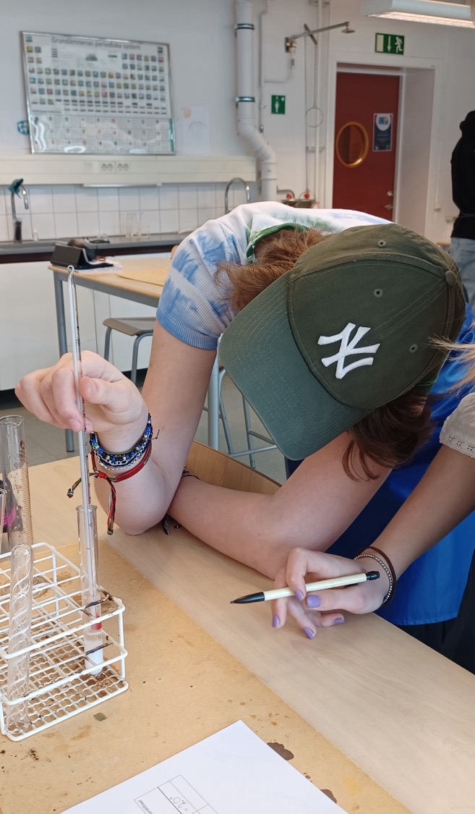
Riskbedömning
Ur 5§ AFS 2023:10:
Om kemiska riskkällor hanteras eller bildas i verksamheten ska arbetsgivaren se till att:
1. inget arbete påbörjas innan
  a) en riskbedömning är gjord,
  b) nödvändiga åtgärder vidtagits, och
2. en ny undersökning och riskbedömning
genomförs vid behov.
Riskbedömning är en process
Foto: KRC
Notes:
Riskbedömning – arbetsgivarens ansvar
För att undvika ohälsa och olyckor på arbetsplatsen måste arbetsmoment som innebär hantering av kemiska riskkällor arbetsgivaren ska se till att:
1. inget arbete påbörjas innan en riskbedömning är gjord,
b) nödvändiga åtgärder vidtagits, och
2. en ny undersökning och riskbedömning genomförs vid behov.
Det här ingår i Arbetsmiljöverkets förordning AFS 2023:1 som handlar om det systematiska arbetsmiljöarbetet.

Slide 28
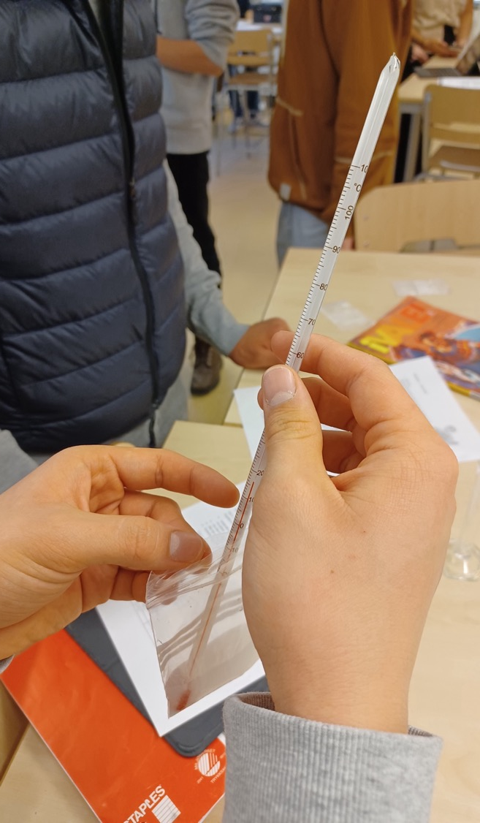
Faktorer som påverkar riskbedömningen
Lärardemonstration eller elevaktivitet
Elevernas erfarenheter, t.ex. att koka i provrör, att hantera brännare
Klassrums-/gruppstorlek
Tillgång till skyddsutrustning
Lärarens erfarenhet
Mikroskala/stor skala
Vad händer om man har gjort ”fel” i sin riskbedömning?
Foto: KRC

Slide 29
Riskbedöm arbetsmoment
Vad är riskbedömt? | Skyddsutrustning (Förebygg) | Övriga åtgärder? | Vilka deltog?
Lärares spädning av koncentrerad syra | Skyddsutrustning, dragskåp | Arbetet får inte genomföras ensam | Arbetsgivare, NV-lärarna
Arbete med brännare | Labbrock, uppsatt hår | Krav på brännarkörkort | NV-lärare, föreståndare för brandfarlig vara
Laborationer med svaga syror | Labbrock, skyddsglasögon | Se separat grupp-riskbedömning | NV-lärarna
+ lätt att få en översikt
+ en bra utgångspunkt för riskbedömning
– Saknar detaljinformation
– saknar information om åtgärder vid olyckshändelse
Notes:
Vi behöver identifiera sådana arbetsmoment och beskriva förebyggande åtgärder för hur arbetet ska genomföras.
En riskbedömning kan som här vara en tabell.

Slide 30
Tankestopp
Foto: KRC

Slide 31
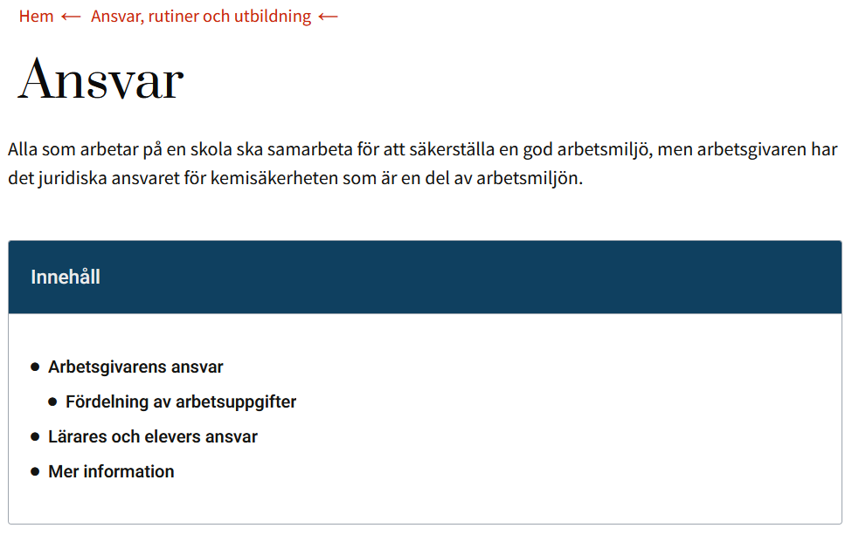

Fördelning av arbetsuppgifter
→ Ansvar

Slide 32
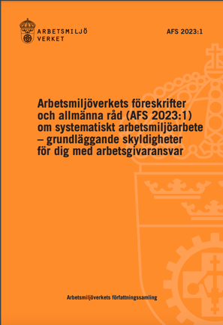

Systematiskt arbetsmiljöarbete
Arbetsgivaren ska: | Arbetstagaren ska:
genomföra de åtgärder som behövs för att förebygga ohälsa och olycksfall. | underrätta arbetsgivaren om du som arbetstagare bedömer att en arbetsuppgift kan medföra risk att drabbas av ohälsa.
se till att det finns en skriftlig arbetsmiljöpolicy. | medverka i arbetsmiljöarbetet och delta i genomförandet av de åtgärder som behövs för att åstadkomma en god arbetsmiljö.
se till att det finns rutiner och varje år följa upp det systematiska arbetsmiljöarbetet. | följa givna föreskrifter samt använda de skyddsanordningar och iaktta den försiktighet som behövs för att förebygga ohälsa och olycksfall.
Ur Systematiskt arbetsmiljöarbete, SAM (AFS 2023:1) och Arbetsmiljölagen (1977:1160)
→ Ansvar

Slide 33
forts. systematiskt arbetsmiljöarbete
Arbetsgivaren ska: | Arbetstagaren ska:
(Vid riskbed.) ta särskild hänsyn till minderårigas fysiska och psykiska mognad, ålder och övriga förutsättningar. | Känna till att elever i utbildning likställs med arbetstagare i många avseenden.
informera berörda arbetstagare om vilka hälso- och olycksfallsrisker som finns med de kemiska riskkällor som hanteras eller bildas och hur dessa risker ska förebyggas. | snarast underrätta arbetsgivaren eller skyddsombud, om arbetet innebär omedelbar och allvarlig fara för liv eller hälsa.
Skriftligt fördela arbetsmiljöarbetet samt ge befogenheter och resurser till berörda. | begära en förändring eller att frånsäga sig den tilldelade uppgiften om befogenheter eller resurser inte räcker till. (allmänna råd)
Fördelade uppgifter ska vara tydliga och realistiska
→ Ansvar

Slide 34
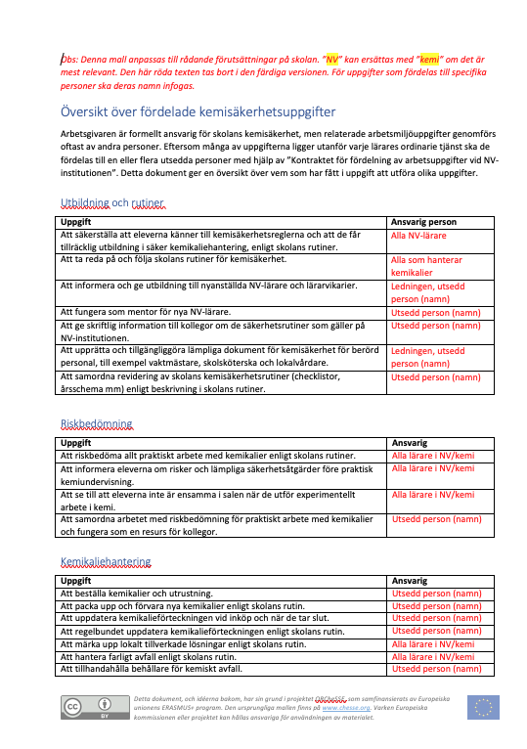
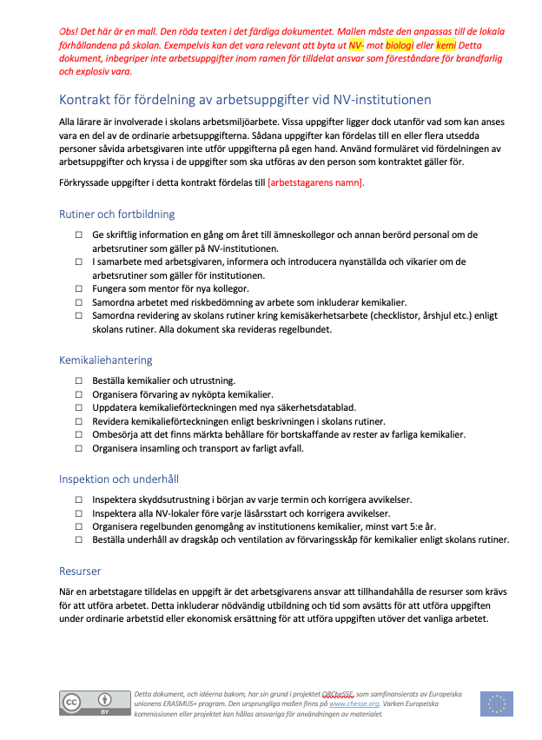
Fördelning av arbetsuppgifter
→ Länk till chesse-dokument

Slide 35
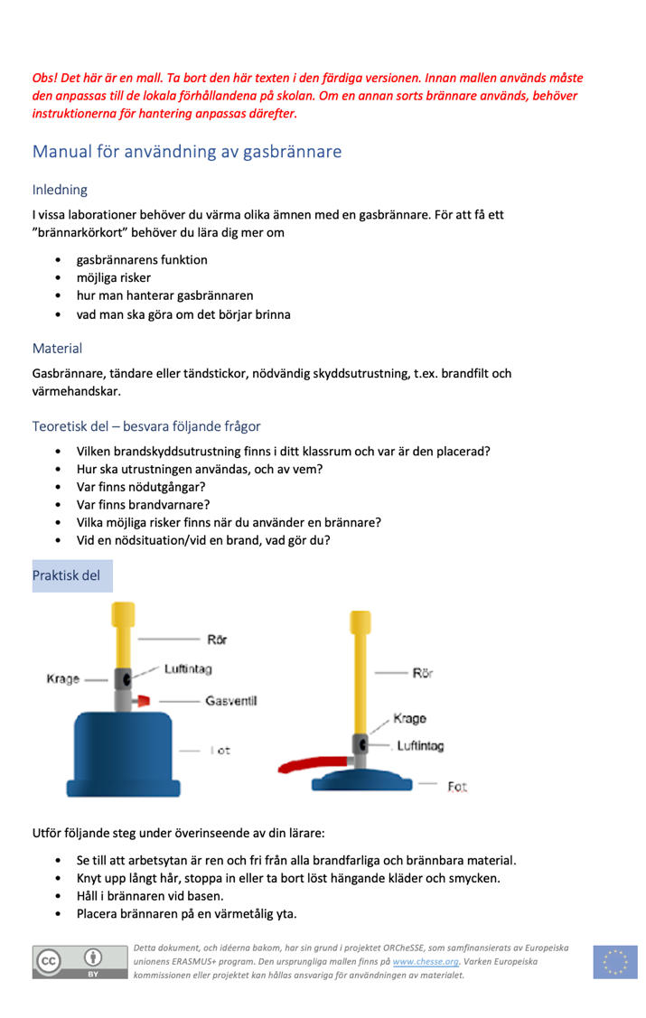
Rutiner – beskriver arbetsmoment
Några exempel
Spädning av koncentrerade syror
Avfallshantering
Användning av gasbrännare (se bild)
Utfasning av kemikalier
Gärna kort i punktform med illustrationer.
Notes:
För att förebygga ohälsa och olyckfall behöver det finnas riskbedömningar men också tydliga instruktioner om vad vi ska göra och hur vi ska göra för att göra rätt. En rutin får gärna skrivas i punktform och med bilder. Att ha tydliga rutiner på en arbetsplats ger kontinuitet och underlättar för nya medarbetare.
Exempel på rutiner kan exempelvis vara
Kontroll av skyddsutrustning
Utfasning av kemikalier
Avfallshantering (”Det ska vara lätt att göra rätt”)
Användning av gasbrännare (se bild)

Slide 36
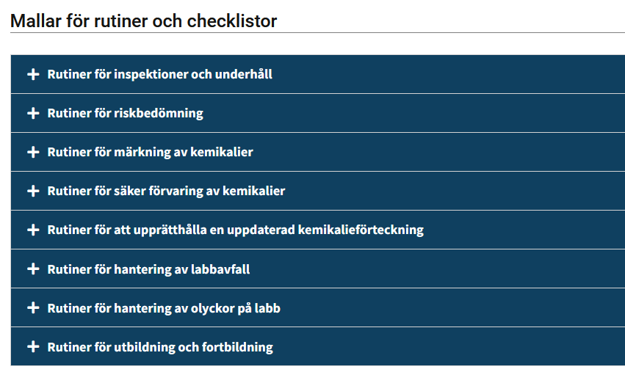
Stödmaterial
Exempel på mallar:
Kontroll av skyddsutrustning
Riskbedömning
Tillbud/olycksfall
Avfallshantering
Brännarkörkort
→ Rutiner

Slide 37
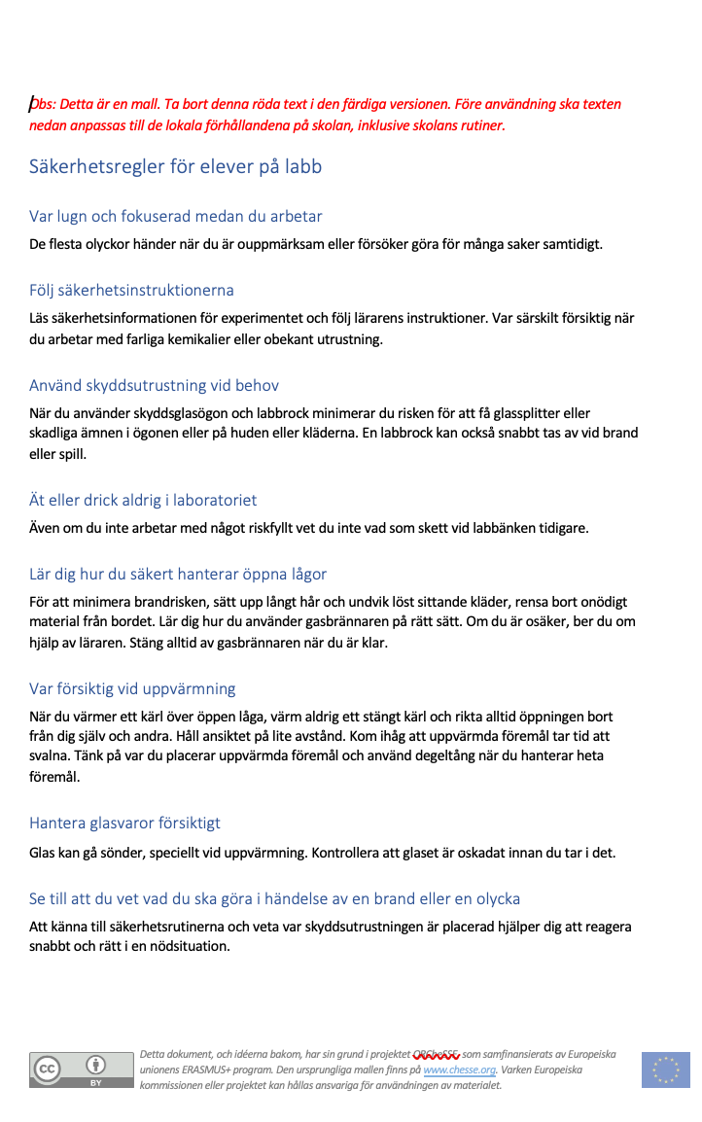
Information
Till vem?
nyanställda, vikarier och annan personal
elever och vårdnadshavare
Vad?
Arbetsplatsens rutiner och policys om arbetet på kemi-/NV-institutionen.
Exempel
Säkerhetsregler för elever
Information vid en olyckshändelse
Information om var ”kemisäkerhetspärmen” finns

Slide 38
ÅRSHJUL FÖR KEMISÄKERHET
  Hämtning av farligt avfall
  Revision av riskbedömningar
  ...
  Inspektion av NV-institutionen
  Inspektion av säkerhetsutrustning
  ...
LÄSÅRSSTART
LÄSÅRSSLUT
MITTERMIN/HÖSTLOV
VÅRTERMINSSTART
Anpassa denna mall efter skolans behov!
  Inspektion av säkerhetsutrustning
  Årlig kontroll och inspektion av dragskåp/dragkåpor
  ...
  Inspektion av kemikalieförvaring
  ...
Notes:
För att få en tydlig bild av återkommande arbetsuppgifter kopplade till det systematiska arbetsmiljöarbetet så kan ett årshjul vara ett sätt att få en struktur på när under läsåret som olika arbetsuppgifter ska utföras. Ännu tydligare blir det också när man kommer överens med arbetsgivaren om vem som utför vilka arbetsuppgifter. Det här är en powerpointmall som går att ladda ner från chesse.org. Där finns också många andra malldokument som kan vara användbara att anpassa till sin egen verksamhet för att skapa en säker och trygg arbetsmiljö för kemiläraren.

Slide 39
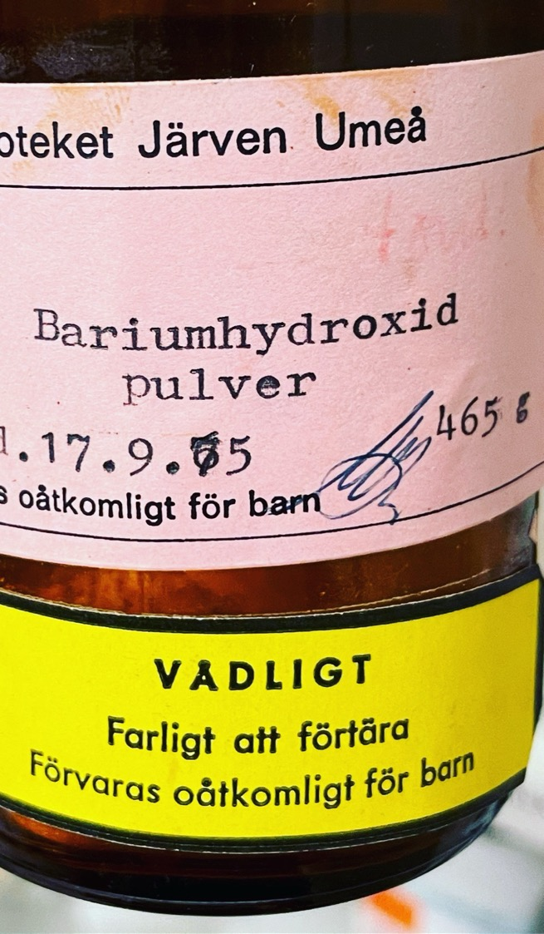
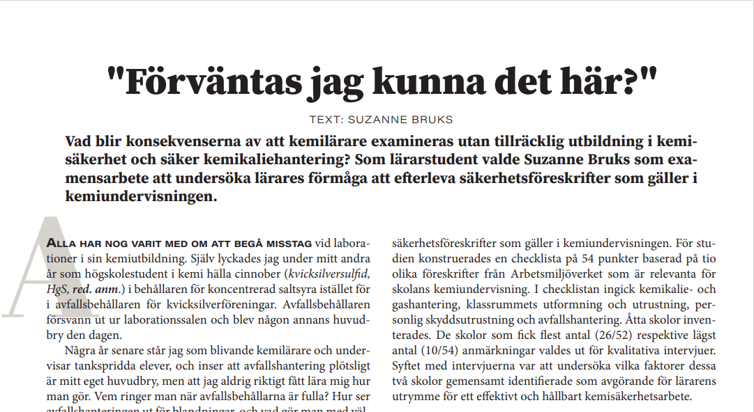
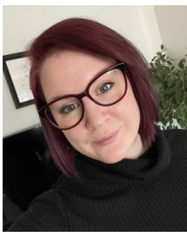
Exjobb 2022 om kemikaliehantering i Umeåskolor
→ Artikel i KRC:s IB (2023), nr 1

Slide 40
Tankestopp
Foto: KRC

Slide 41
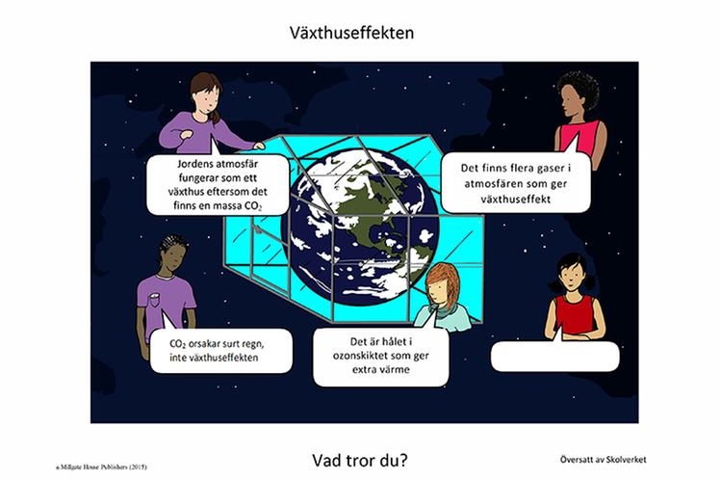
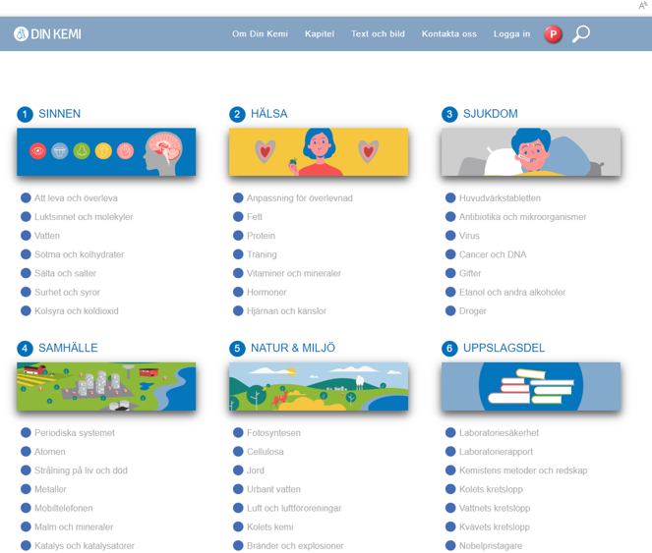
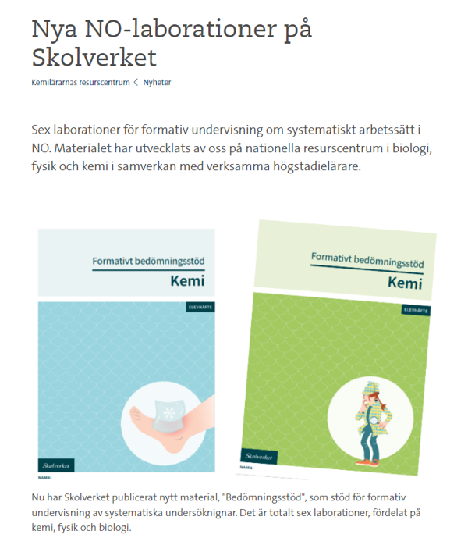


Tips för undervisningen
Klimatanpassningsspelet, SMHI. LÄNK
Kortspelet klimatkoll LÄNK
Stöd från Skolverket: Concept cartoons LÄNK
Elearning | Kemi (dinkemi.se)
NO-laborationer på Skolverket
Öppna för användning
Åk 7-9/Gy: → EOES
Skolprenumeration av Kemisk Tidskrift

Slide 42
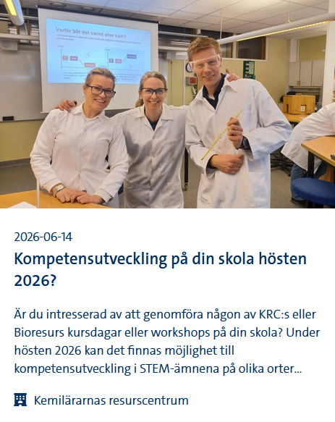
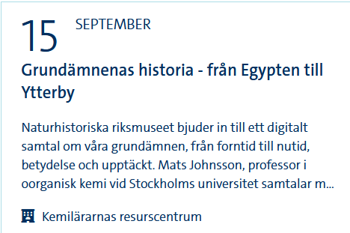
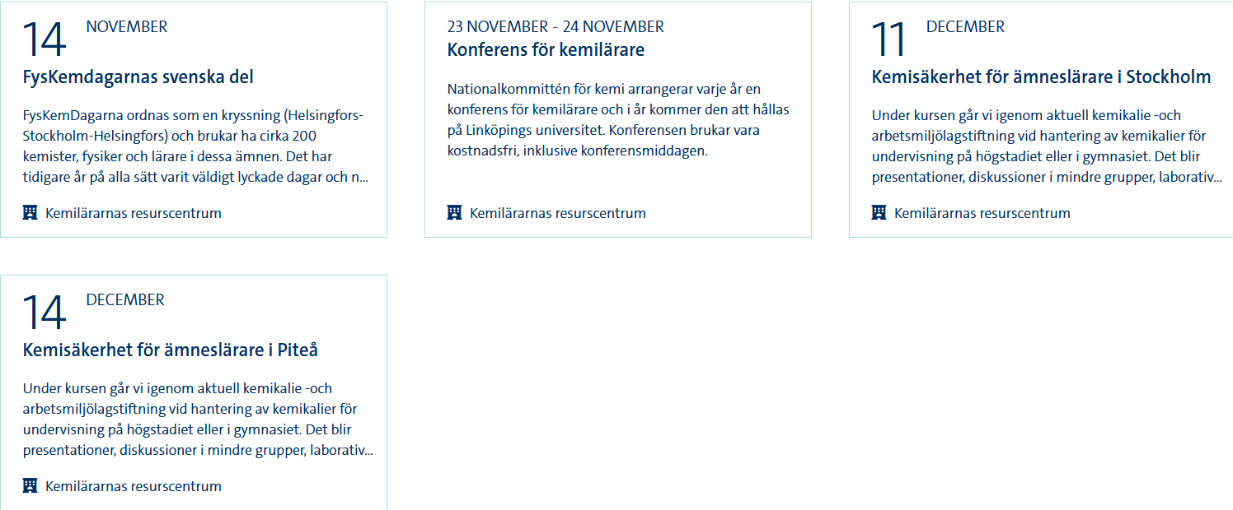
www.su.se/kemilararnas-resurscentrum
/Nyheter
/Kalender
Webbinarier, kursdagar,
nyhetsbrev, arbetsmaterial
Notes:
På KRCs hemsida finns en flik för nyheter och en annan för kalenderhändelser. Dessutom finns en del material för undervisning. Titta runt på hemsidan och hör gärna av dig till någon av oss på KRC.

